Slide 1
«Налоговый маневр» и его влияние на стоимость сырья для нефтехимии
«Сырьевой вектор развития нефтехимии 2015»
Февраль 2015

Slide 2


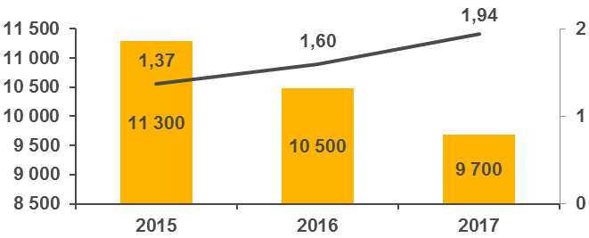



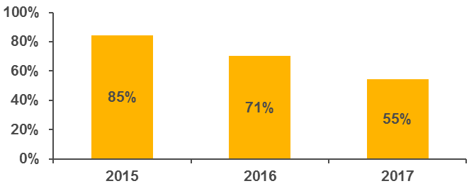

Прямогонный бензин: параметры «налогового маневра»
Объект налогообложения (ст. 182)
Акциз и коэффициент вычета
Реализация и передача.
Продажа конфискованных товаров.
Передача собственнику (давальцу).
Передача в структуре организации для дальнейшего производства продукции нефтехимии
Экспортная пошлина, %
Передача для собственных нужд и в качестве взноса. Передача на переработку на давальческой основе
Получение и оприходование в результате оказания услуг по переработке или в результате собственного производства

Slide 3






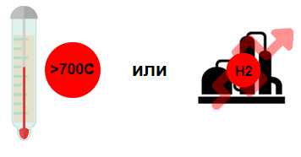



Схема выплат акциза и применения вычета
Схема выплат акциза
Комментарий
Сумма акциза не предъявляется и не выделяется отдельной строкой
«…при представлении документов, подтверждающих направление прямогонного бензина для производства продукции нефтехимии лицам, имеющим свидетельство на переработку прямогонного бензина»
«…В случае использования полученного (оприходованного) прямогонного бензина для производства продукции нефтехимии, если такая продукция нефтехимии произведена в результате химических превращений, протекающих при температуре выше 700 градусов Цельсия (согласно технической документации на технологическое оборудование, посредством которого осуществляются химические превращения), или в результате дегидрирования бензиновых фракций»
K
K=1

Slide 4
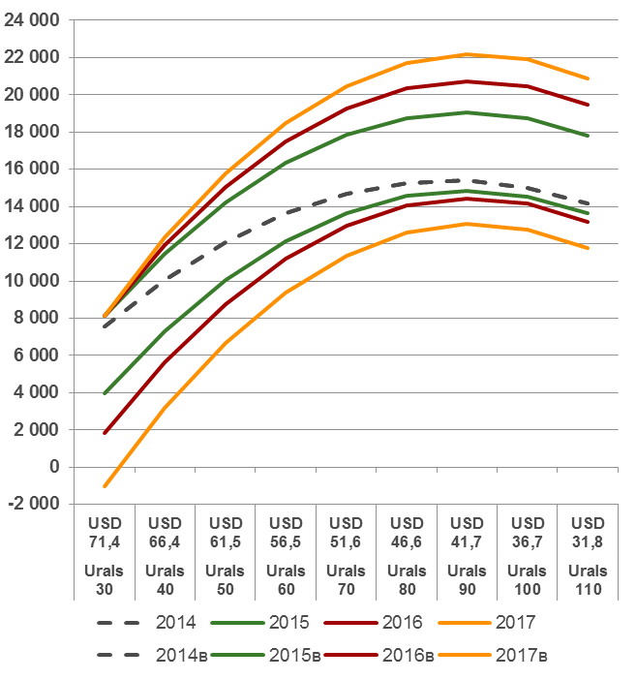
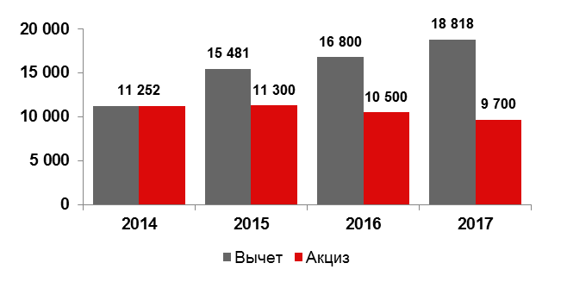
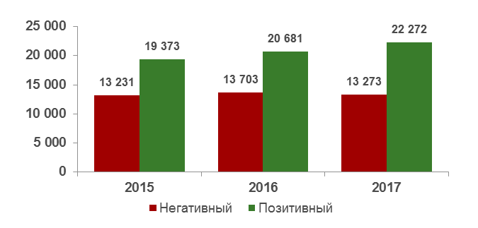
Влияние налогового маневра на цену и стоимость прямогонного бензина
Цена и «стоимость» прямогонного бензина, руб./т без акциза и НДС
Акциз и «вычет», руб./т
Прогноз, руб./т без акциза и НДС

Slide 5
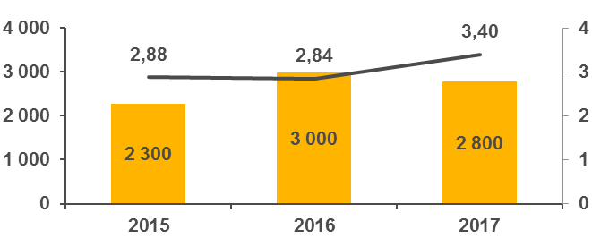
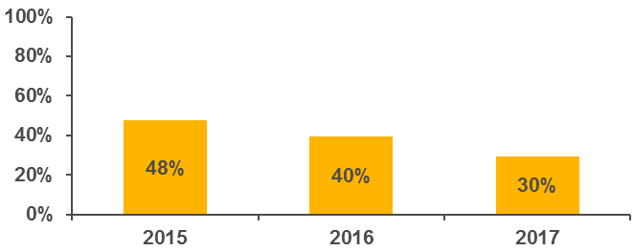

Бензол, параксилол, ортоксилол: параметры «налогового маневра»
Объект налогообложения (ст. 182)
Акциз и коэффициент вычета
Получение и приобретение
Оприходование в результате оказания услуг по переработке
Оприходование в структуре лица в результате собственного производства
Экспортная пошлина, %
K
K=1
др. выбытие

Slide 6
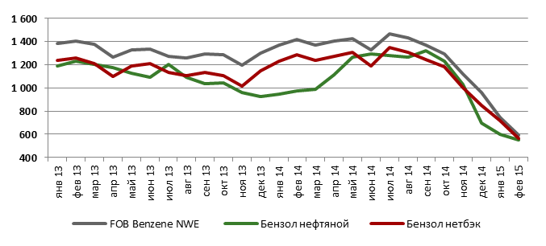
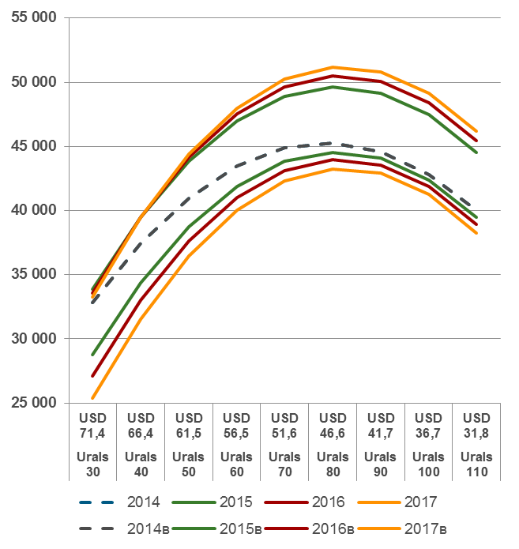
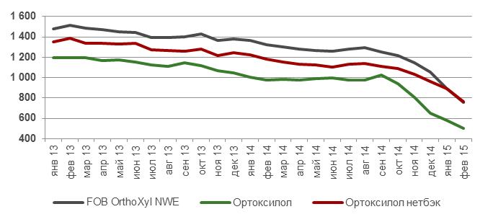
Влияние налогового маневра на стоимость бензола, орто- и пара- ксилолов
Бензол, долл. США/т
Цена и стоимость бензола, руб./т с НДС
Ортоксилол, долл. США/т

Slide 7
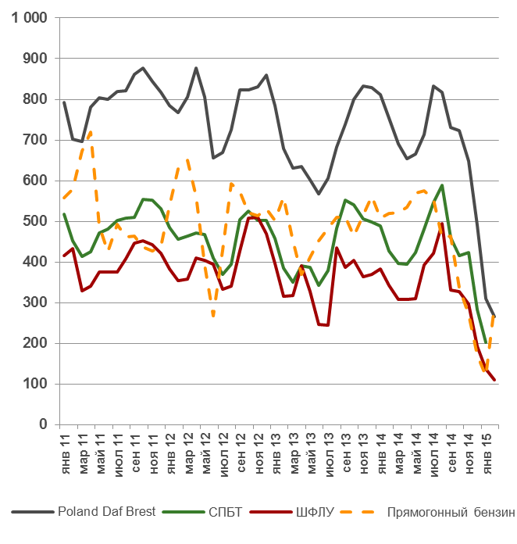
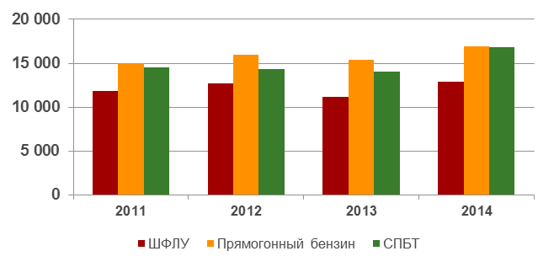
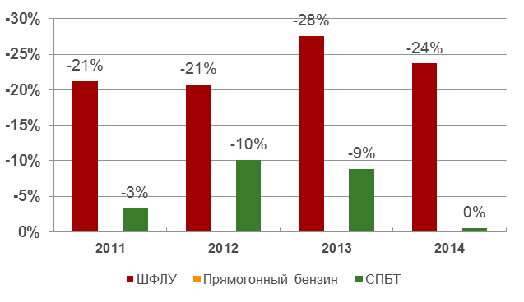
Сырье для пиролиза: динамика цен и сравнение
Динамика цен, $/т с НДС
Среднегодовые значения, руб./т с НДС

Slide 8
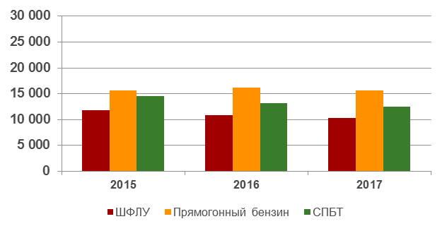
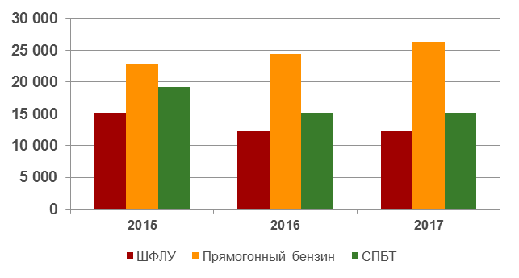
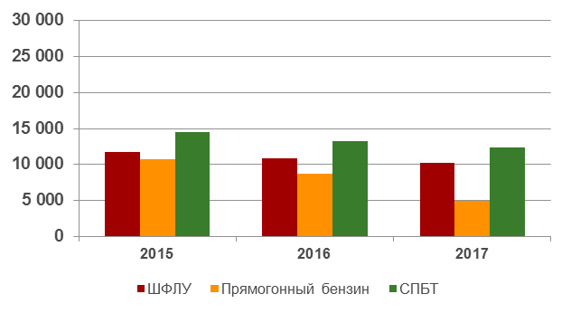
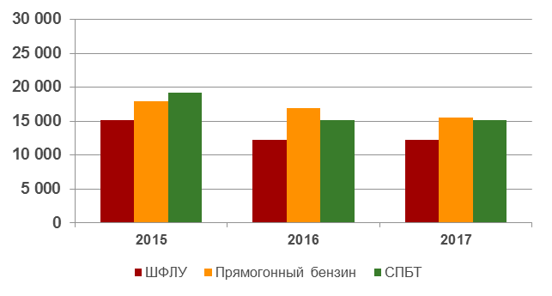
Влияние вычета на стоимость прямогонного бензина по сравнению с ШФЛУ и СПБТ
Негативный сценарий, руб./т с НДС
Позитивный сценарий, руб./т с НДС
-16%
-25%
-7%
-18%
-21%
-34%
-38%
-42%
Без вычета
-33%
-35%
-50%
-53%
7%
36%
51%
-15%
-28%
-11%
-2%
Вычет
10%
24%
109%
153%
-21%

Slide 9
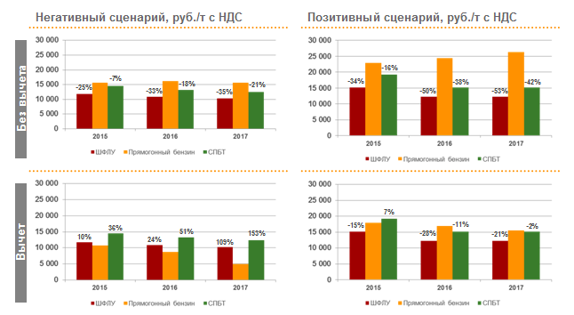
Влияние вычета на стоимость прямогонного бензина по сравнению с ШФЛУ и СПБТ
Позитивный сценарий, руб./т с НДС

